Slide 1
ПРОЕКТ
“Добренята творять країну Добра”
Бубнівська ЗОШ І-ІІІ ступенів.
Шкільна Президентська республіка “Мрія”
2014 р.

Slide 2
Добро творити вчіться, друзі, з малих літ,
І все життя вам посміхатись буде світ.
Кредо: Добро починається з тебе!
Ми дуже часто говоримо про доброту і милосердя. Багато про це нас вчать у школі, сім’ї, церкві. Багато довідуємось самі із повсякденних життєвих подій. Кожна людина хоче, щоб їй було добре. Ми любимо, коли хтось щось зробить для нас доброго. Та разом з тим, уже добре розуміємо, що добро треба комусь віддати, щоб воно колись до тебе повернулось. Ми, діти, теж вміємо творити добро. Іноді це у нас виникає спонтанно, часом – цілеспрямовано. А як приємно, коли зробиш добру справу!
А що, як ці добрі справи об’єднати?
Це ж буде ще приємніше?!...
Саме ці думки дали старт проекту “ Добренята творять країну Добра”.
У сучасному світі, серед зла і жорстокості, ми -добренята, будемо творити свою країну Добра. Бо хто, як не ми?
Notes:
‘

Slide 3
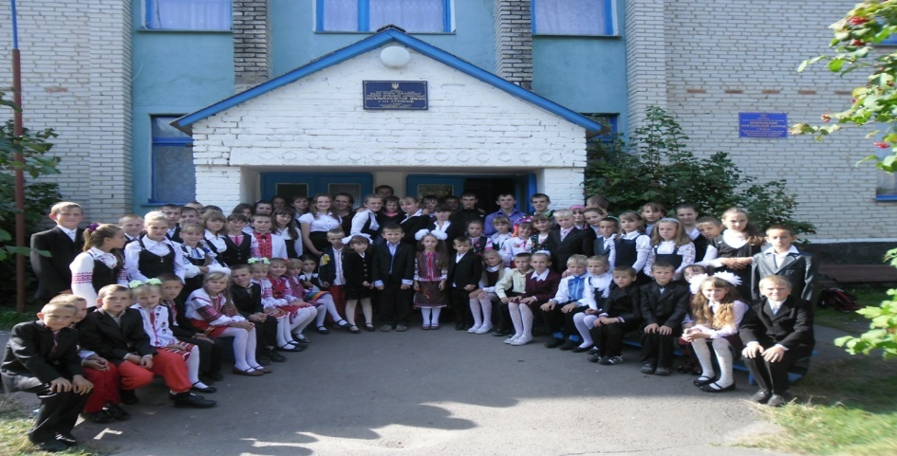
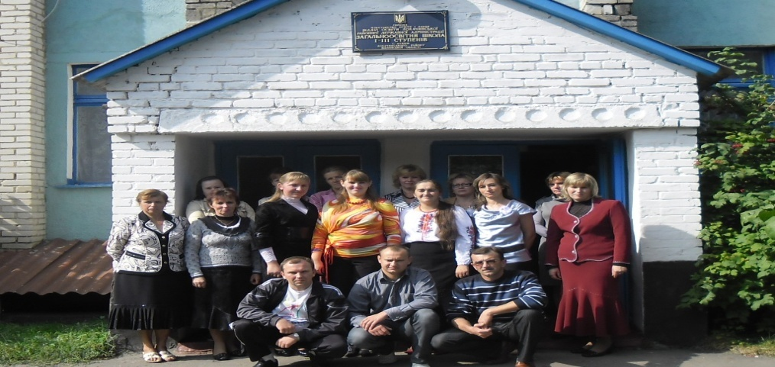
Керівник проекту : Забуйська Олеся Володимирівна – педагог – організатор.
Учасники проекту: учні 1-11 класів, батьки, класні керівники 5-11 класів, класоводи, класоводи, вчителі.
Учасники проекту ставили за мету формування загальнолюдських цінностей : вчити один одного доброти, чуйності доброзичливості; сприяти формуванню мотивації до доброчинності; виховувати людяність, милосердя, здатність боротися проти зла.

Slide 4
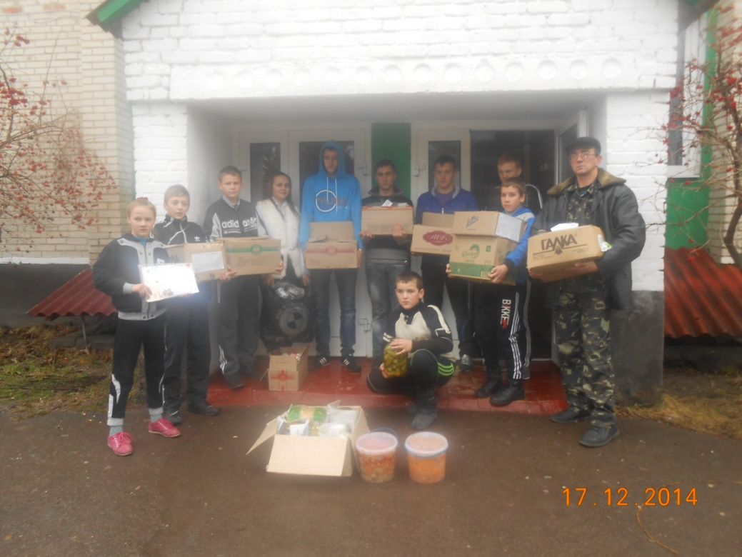
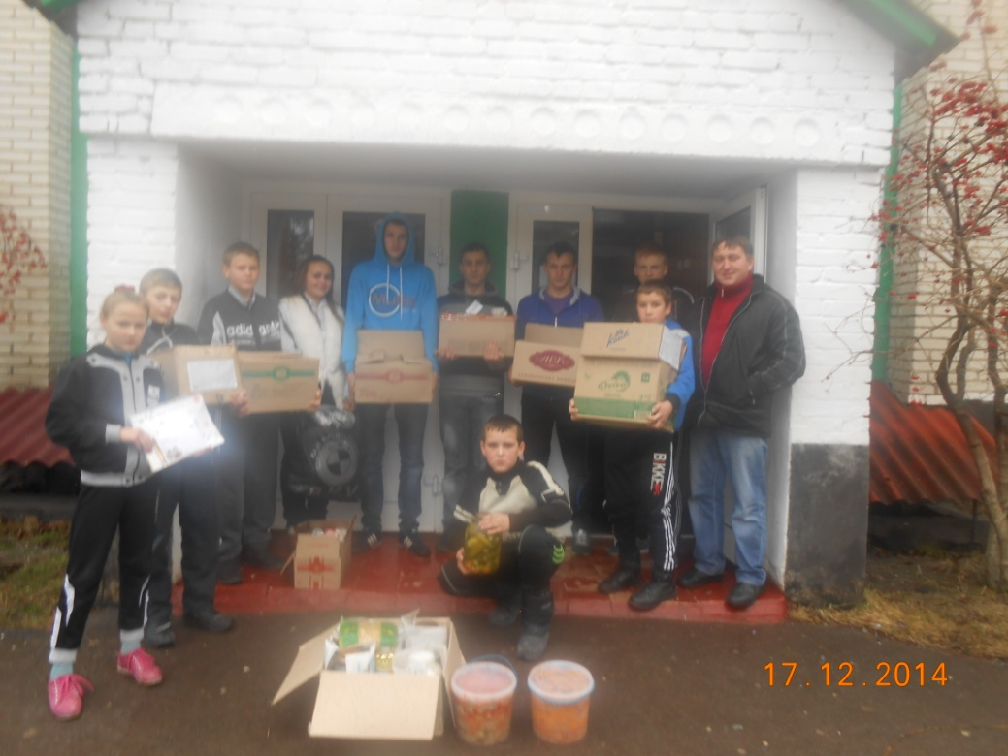
Акція “Допомога учасникам АТО”
Взяло участь 93 учні, 20 вчителів та
7 техпрацівники.

Slide 5
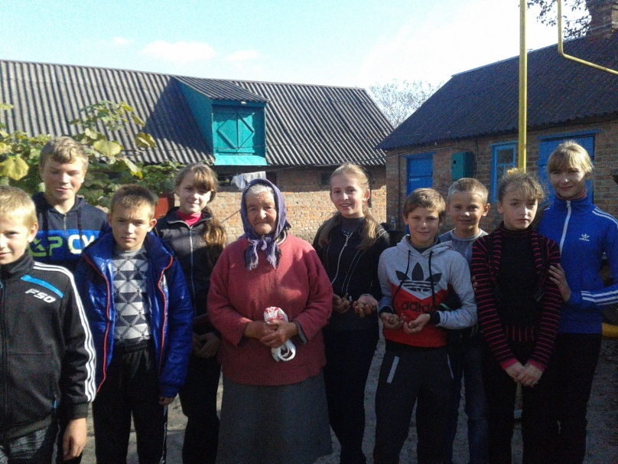
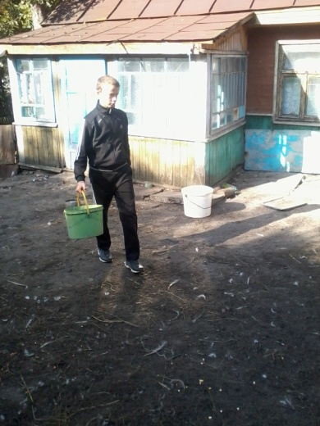
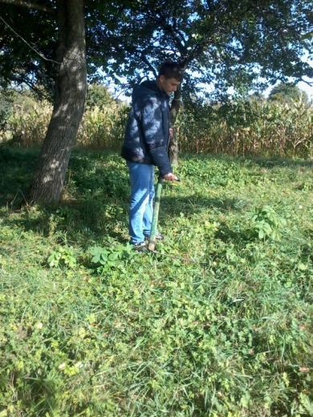
Акція “ Добренята творять добро” до Міжнародного Дня людей похилого віку.
Волонтерами стали 52 учні, 5 батьків; надано допомогу 11 одиноко – престарілим людям.
Список одиноко – пристарілих:
Шеренговська Надія Йосипівна
Рибачук Ольга Федорівна
Ткачук Марія Максимівна
Мельничук Євгенія Яківна
Гайдук Галина Андріївна
Невенгловський Сергій Іванович
Кудим Надія Олексіївна
Практика Софія Іванівна
Загрева Марія Денисівна
Терещук Ганна
Панащук Олександра
Сойко Дмитро Дмитрович

Slide 6
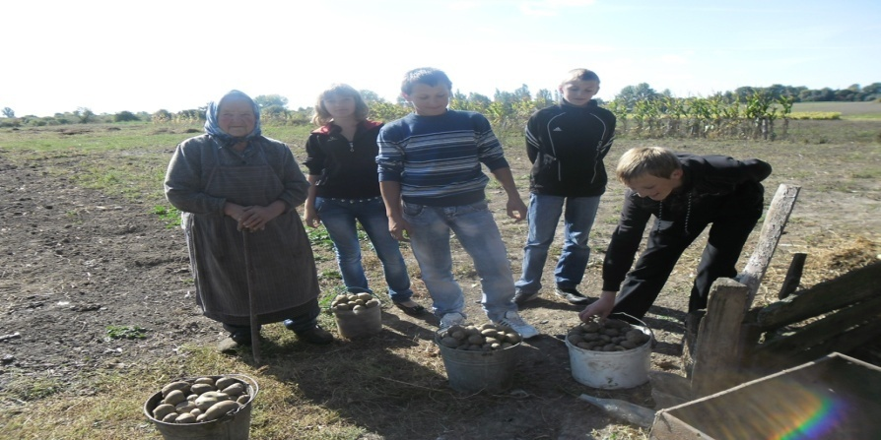
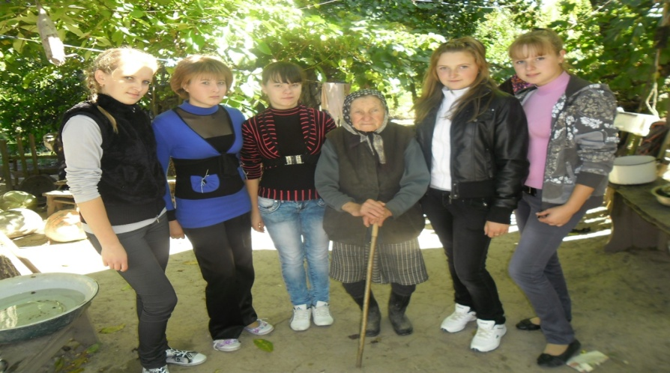
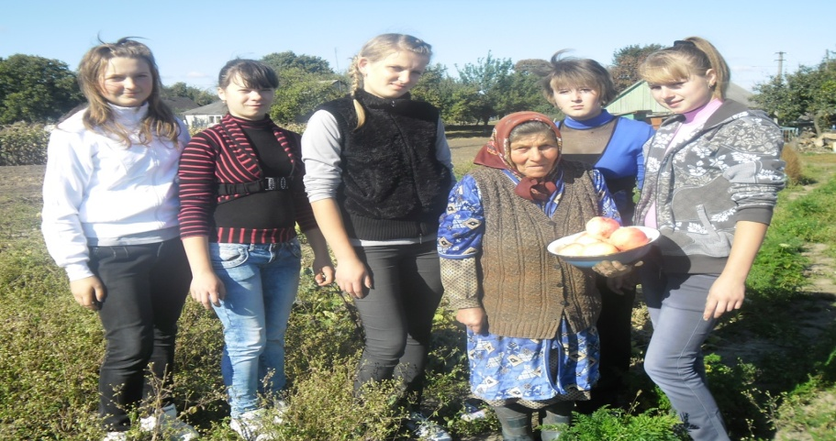
Живе одинока людина,
Спішіте до неї в світлицю.
І серце людини з безодні
Полине до неба, як птиця.

Slide 7
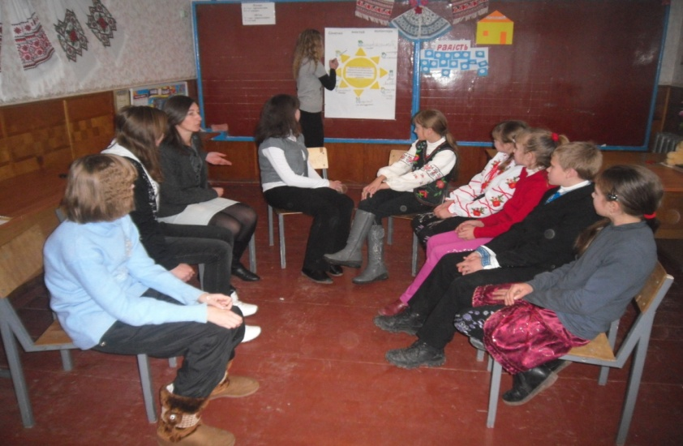
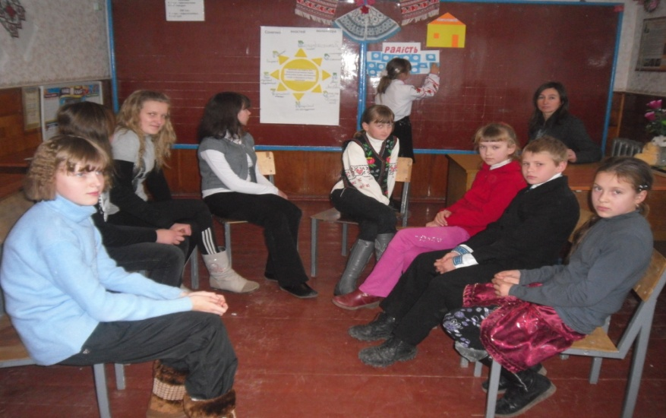
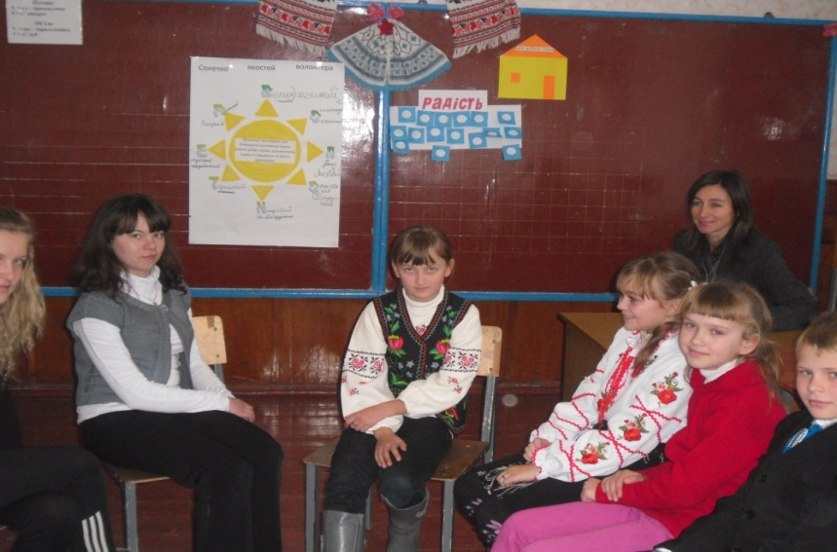
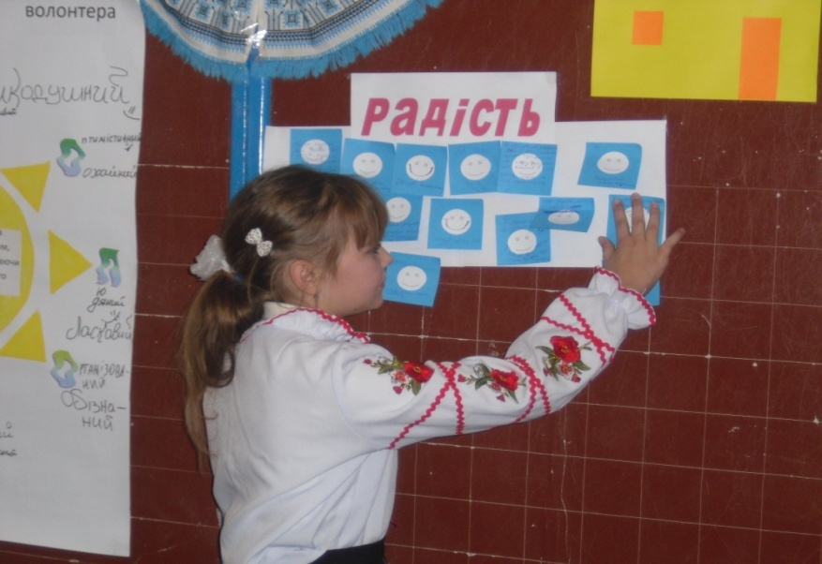
Засідання шкільної Ради міністрів
“ Що може зробити загін маленьких волонтерів?”

Slide 8
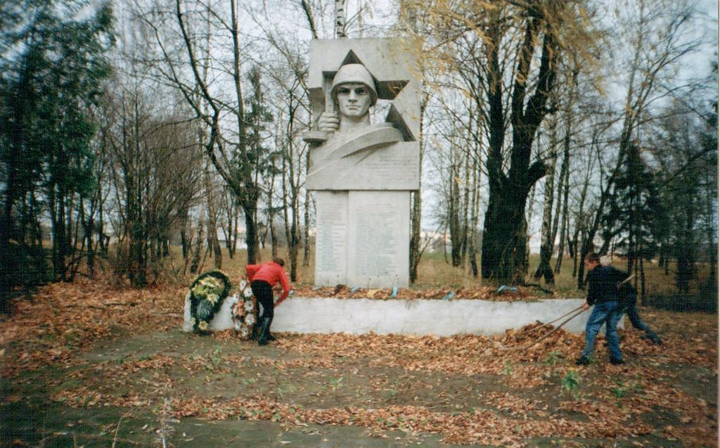
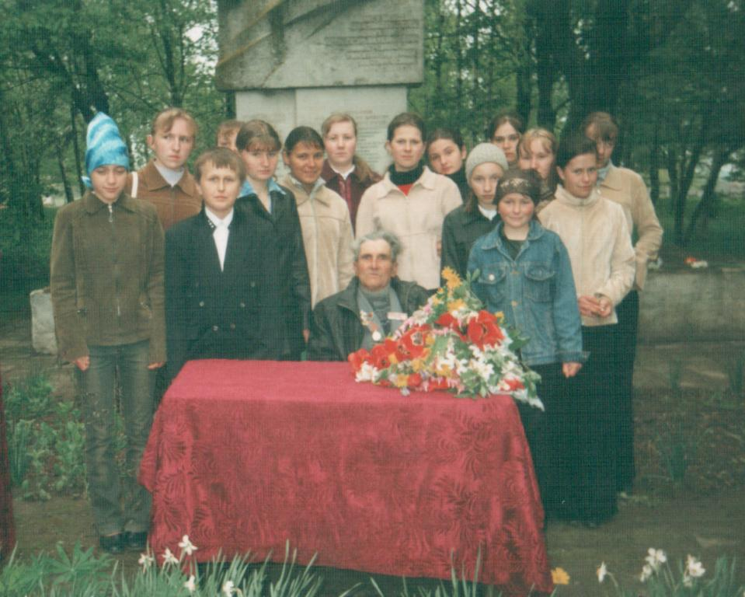
Трудовий десант
“ Приберемо територію біля пам’ятника загиблим у Великій Вітчизняній війні воїнам односельчанам”.
Їх у піснях, що рушають у путь пам’ятайте…
Дітям своїм, внукам своїм передайте,
Пам’яттю, розумом, серцем своїм пам’ятайте…
56 учнів та 8 вчителів упорядкували територію біля монумента, клумбу та 0,25 га паркової території.

Slide 9
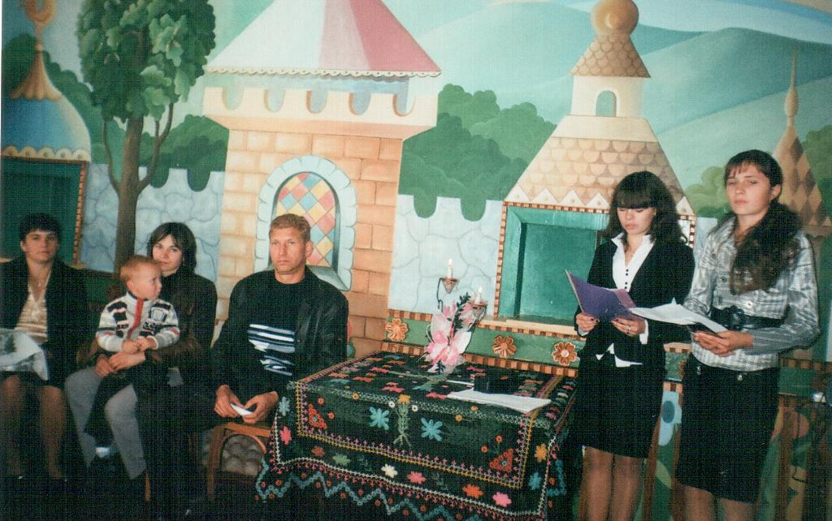
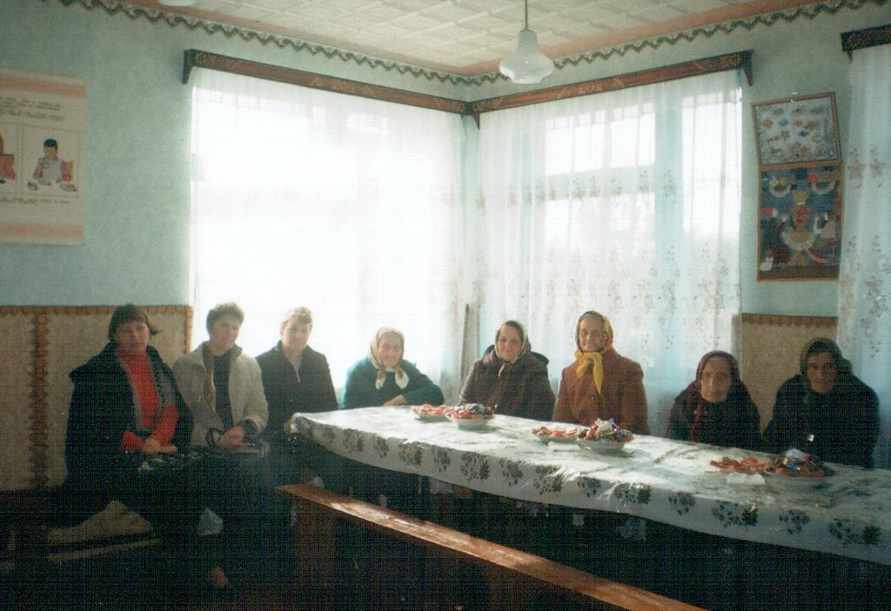
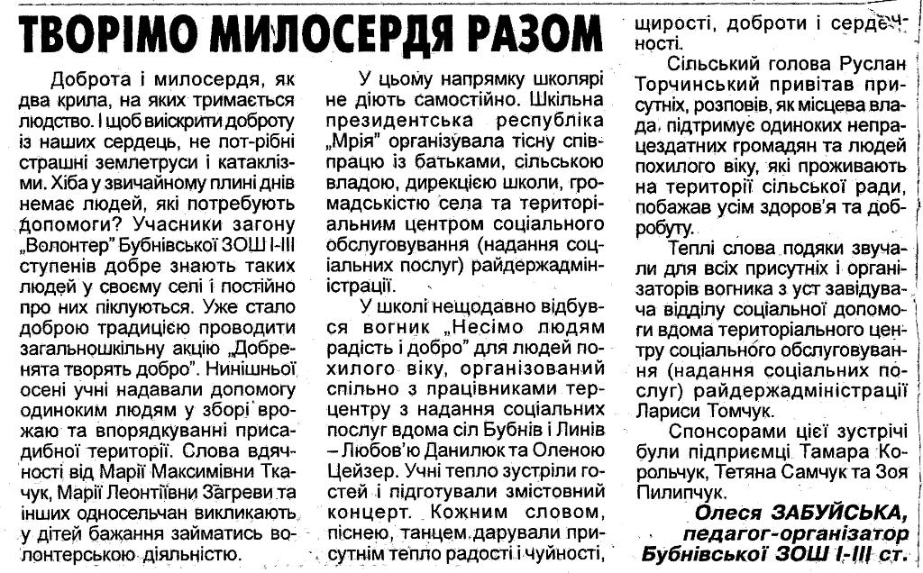
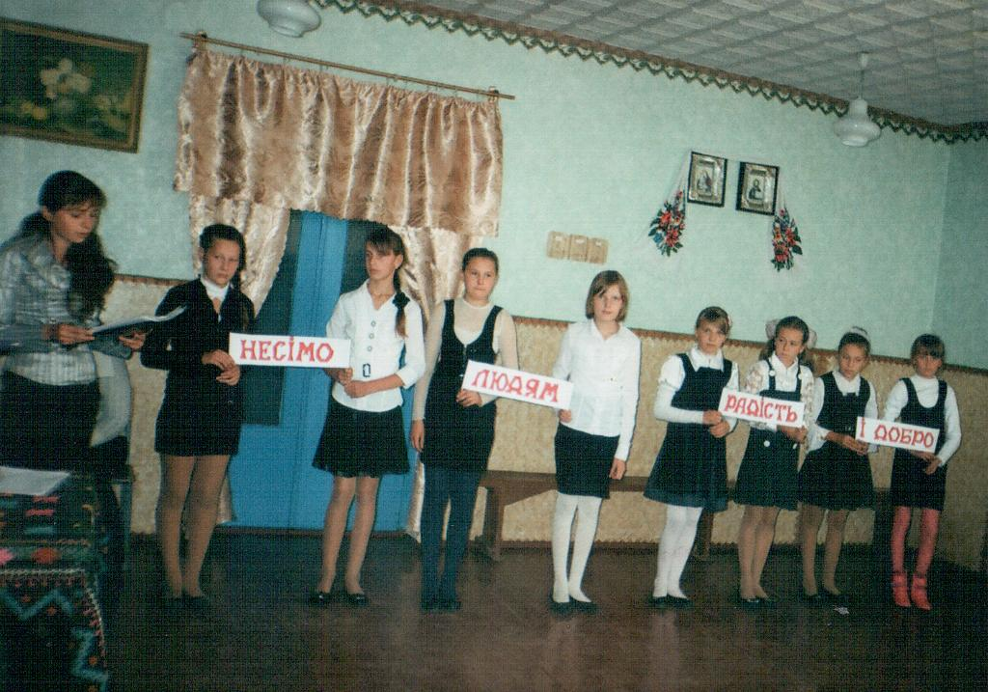
Вогник “ Несімо людям радість і добро”
Партнери: сільська Рада, районний територіальний центр соціального обслуговування населення.
Запрошено 24 людини.
Висвітлення події у районній газеті “ Селянське життя”

Slide 10
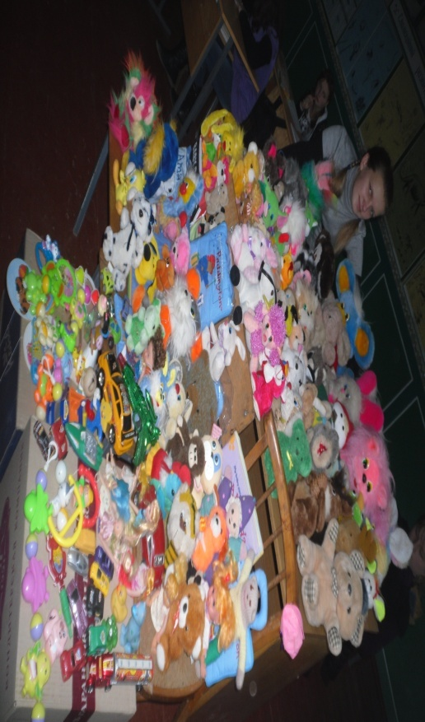
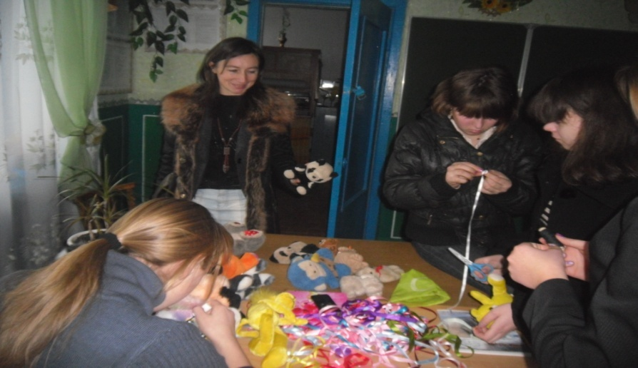
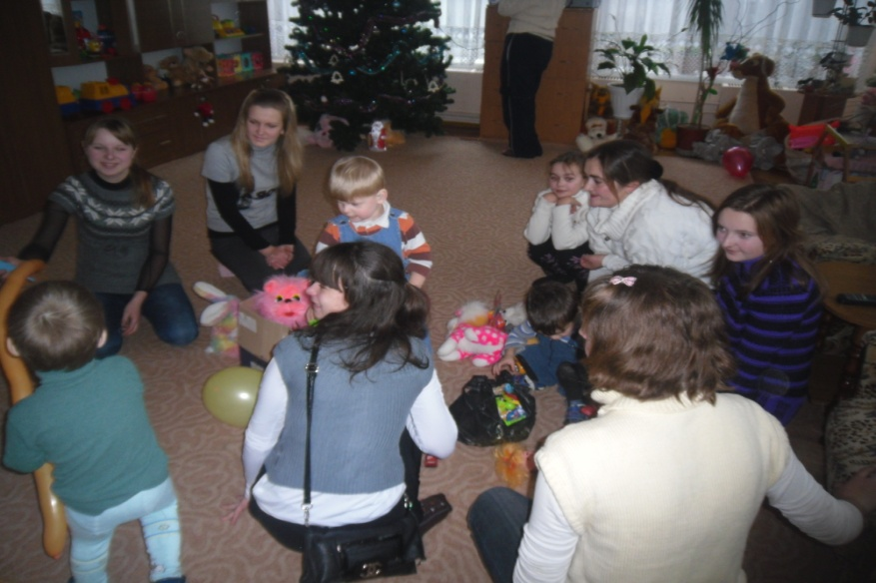
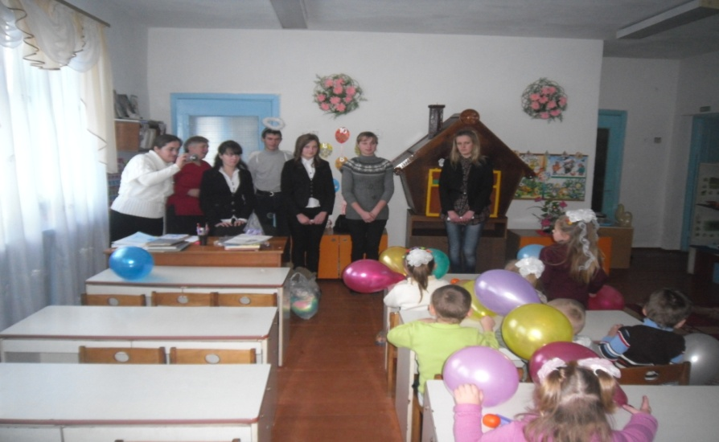
“ Зроби свій подарунок для дітей – сиріт з Луцького будинку дитини в День Святого Миколая”
Взяло участь 60 дітей, 21 вчитель, 15 батьків.
Зібрано та передано 7 ящиків іграшок, печиво, цукерки, соки, набори олівців, фломастерів, пластиліну.

Slide 11
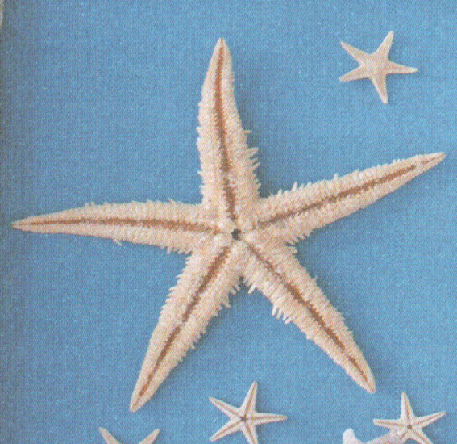
Історія про морську зірочку
“ Одного разу рибалка йшов уздовж узбережжя моря. Він
помітив, що за ніч на берег викинуло величезну кількість морських
зірочок. З радістю, насолоджуючись ранковим сонцем, рибалка міряв
милю за милею, йдучи по піску.
Удалечині він побачив, хтось танцює на пляжі. Здивований тим, що
хтось радіє життю таким дивним способом, він підійшов ближче. Коли
він наблизився, стало очевидним, що фігурка не танцює, а робить однакові
рухи, повторюючи їх. Підійшовши ближче до маленької фігурки, рибалка побачив, що це – дитина. Маленька дівчинка старанно збирала на березі морські зірочки і кидала їх у море. Від здивування рибалка зупинився на мить, а потім запитав: “ Навіщо ти кидаєш у море морські зірочки?”. “Якщо я залишу їх на березі, -відповіла дівчинка,- сонце висушить їх і вони загинуть. Я кидаю їх у море тому що хочу, щоб вони жили!”
Рибалка замислився на мить, вражений словами дівчинки, але потім, згадавши скільки миль морського узбережжя він пройшов, сказав : “Але цих зірочок на узбережжі мільярди, що ти можеш змінити?”.
Дівчинка на мить замислилась над словами рибалки, а потім повільно нахилилась і підняла ще одну морську зірочку, кинула її в бурхливе море. Вона повернулася до рибалки і, усміхнувшись, промовила :Можливо, ви й маєте рацію, - сказала вона, - але саме для цієї зірочки я змінила долю”.
Ми закликаємо усіх і кожного творити добро, бо саме так ми зможемо змінити цей світ .
Пам’ятай : Добро починається з тебе!
Подальший розвиток проекту:
Проект довгостроковий.
Переважна більшість акцій – щорічні.
Можливі інші заходи, партнери та спонсори.

